Slide 1
MINI MÚZEUM VOSKOVÝCH FIGÚR
Mini muzeum figur woskowych
NAJSILNEJŠIA ROZPRÁVKOVÁ BYTOSŤ

Slide 2
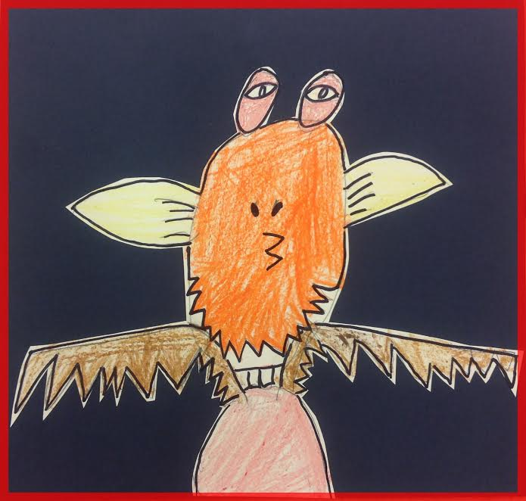
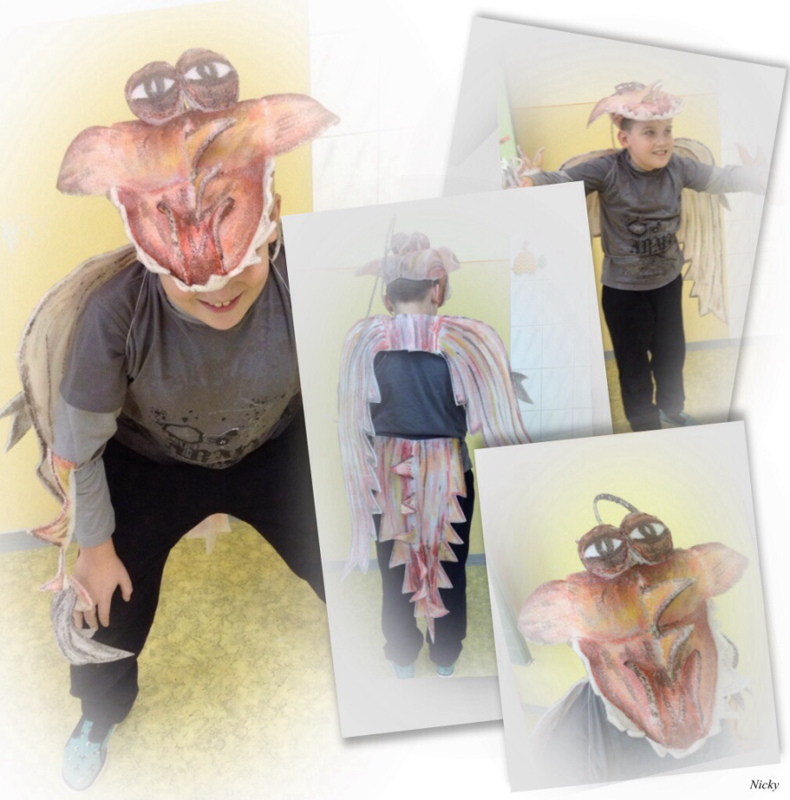
DRAGON
foto

Slide 3
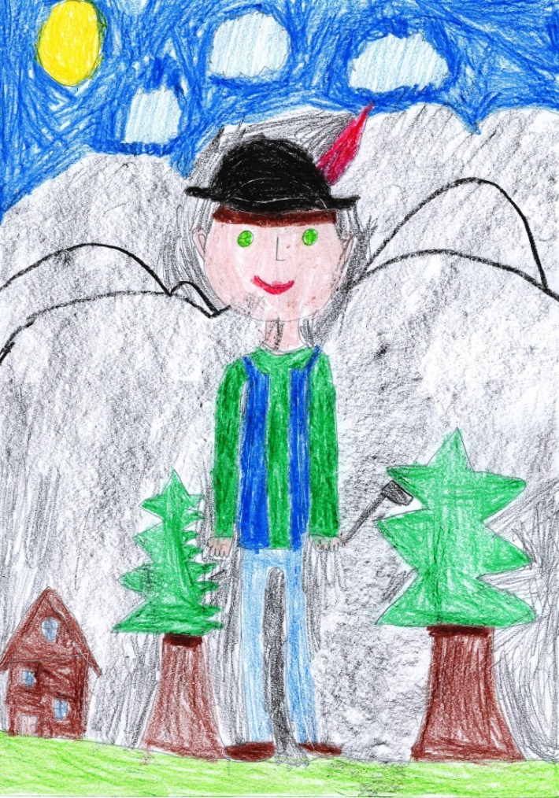
JIŘÍK

Slide 4
VALIBUK

